Slide 1

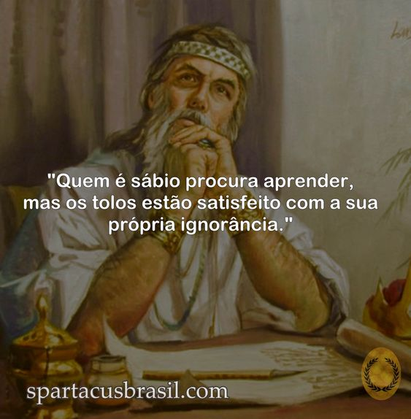
Gratidão a todos presentes
Pra esse bate papo de hoje

Slide 2
APRENDA DE TUDO E NÃO DEPENDA DE NADA
– CITAÇÃO DE PABLO MARÇAL

Slide 3
É COM IMENSA GRATIDÃO QUE TRAGO A HOJE ATÉ MINHA CASA A PRESENÇA PRIMEIRAMENTE DE DEUS E DE ALGUNS AMIGOS MAIS POSTIVOS QUE CONHEÇO
SEI QUE CADA UM AQUI SÃO DE AREAS PROFISSIONAIS ,PLANOS DE FUTUROS, E ESTILO DE VIDA DIFERENTES
MAS O QUE TODOS TEM EM COMUM É UMA VISÃO DE PROGRESSO, UM DESEJO DE MUDAR DE VIDA E O MAIS IMPORTANTE FÉ EM DEUS
SEI QUE TODOS AQUI TEM RESPONSABILIDADES, TODOS AQUI JÁ SÃO HOMENS DE FAMILIA, TEM SUA OBIRGAÇOES ENTÃO NÃO QUERO E NEM É MINHA INTENÇÃO TOMAR O TEMPO DE VOCES PELO AO CONTRARIO
O OBEJTIVO DESSA REUNIÃO É TROCAR IDEIAS SOBRE PROGRESSO E RIQUEZA
QUEM NÃO GOSTA DE FALAR DE DINHEIRO ?
QUEM NÃO QUER SER RICO ?

Slide 4
CRENÇAS LIMITANTES SOBRE O DINHEIRO
“O dinheiro não traz felicidade”
“O dinheiro não é importante”
“O dinheiro não cresce em árvores”
“O dinheiro obtém-se arduamente, dedicando quase todo o tempo ao trabalho”
“As minhas condições de vida (profissão, não ter estudos, ter origens humildes, etc.), não me permitem ganhar muito dinheiro”
“O investimento é para os ricos”
O dinheiro é sujo/corrupto”
“O dinheiro é a raiz do mal”
“Os ricos são más pessoas”
“As pessoas ricas são desonestas”
“Os ricos são egoístas, só pensando no seu próprio bem”
“É pecado ser rico”
“Os ricos são egoístas, só pensando no seu próprio bem”

Slide 5
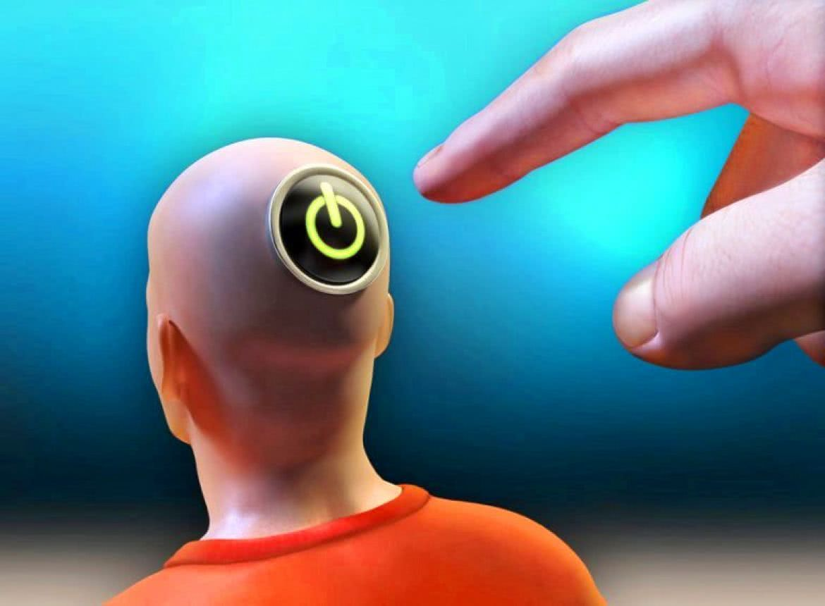
RESETANDO O NOSSO CEREBRO

